Slide 1
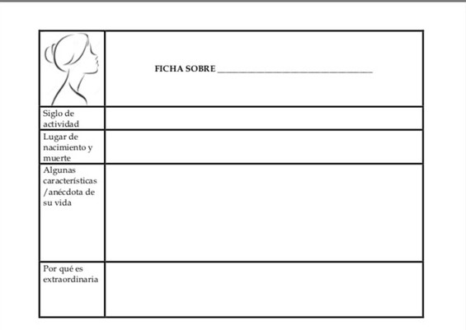
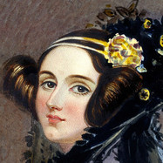
Ada Lovelace
Siglo XIX.
Londres-Londres.
Dedujo y previó la capacidad de los ordenadores para ir más allá de los simples cálculos de números.
Porque consiguió el primer programa de ordenador.

